Slide 1
Музыка 1 класс 3 четверть 19 урок
Учитель музыки
Хабарова Елена Николаевна

Slide 2
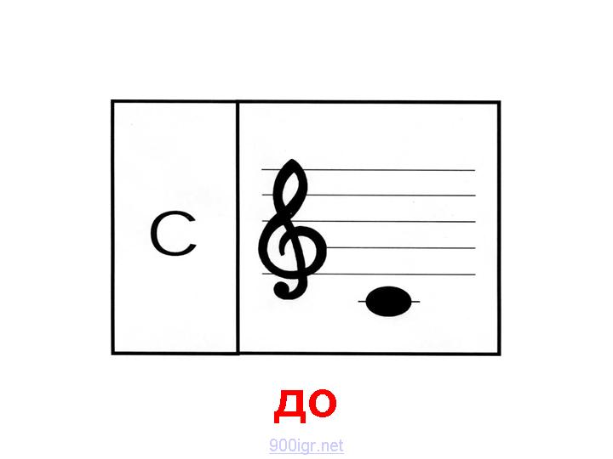
До

Slide 3
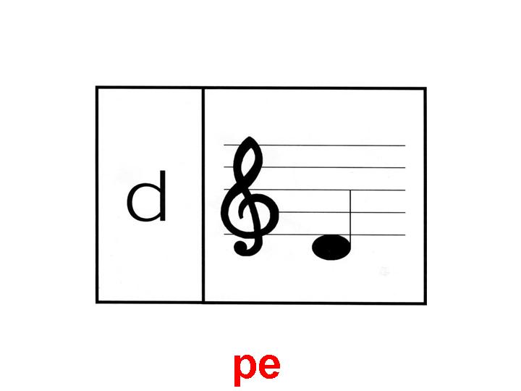
Ре

Slide 4
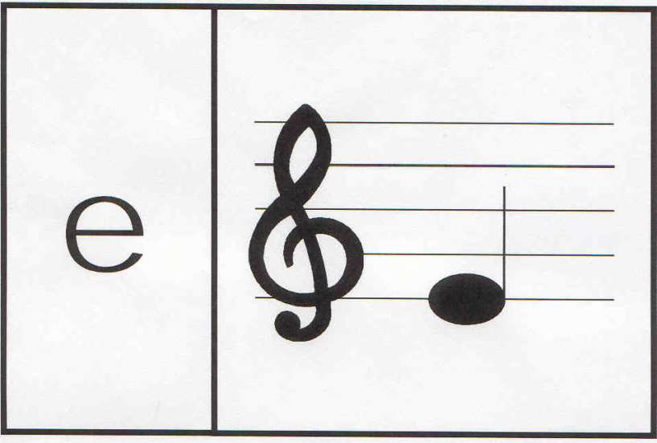
Ми

Slide 5
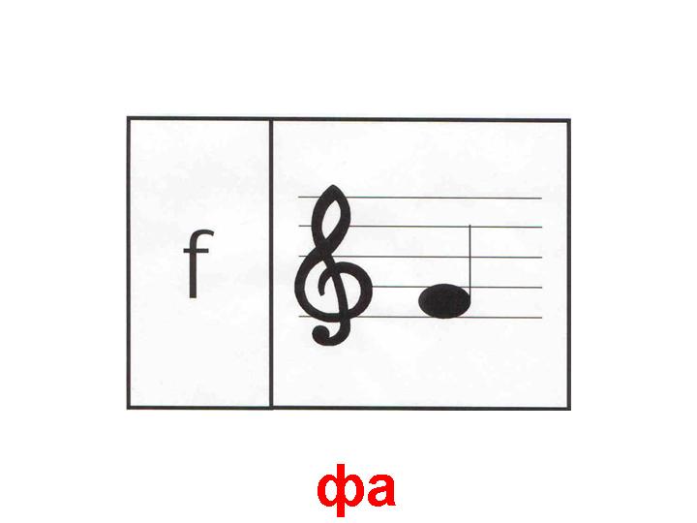
Фа

Slide 6
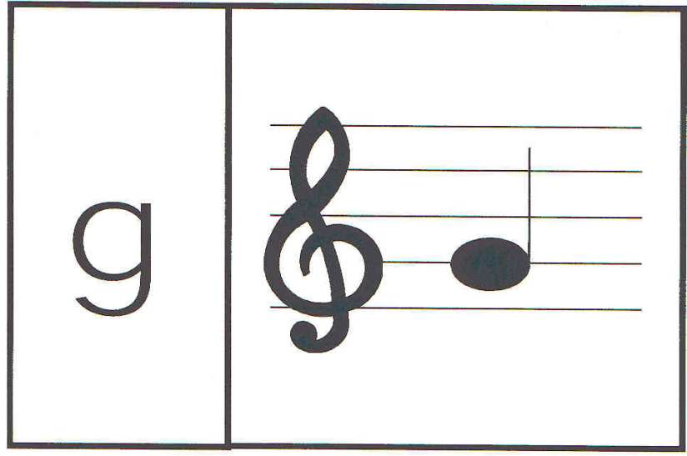
Соль

Slide 7
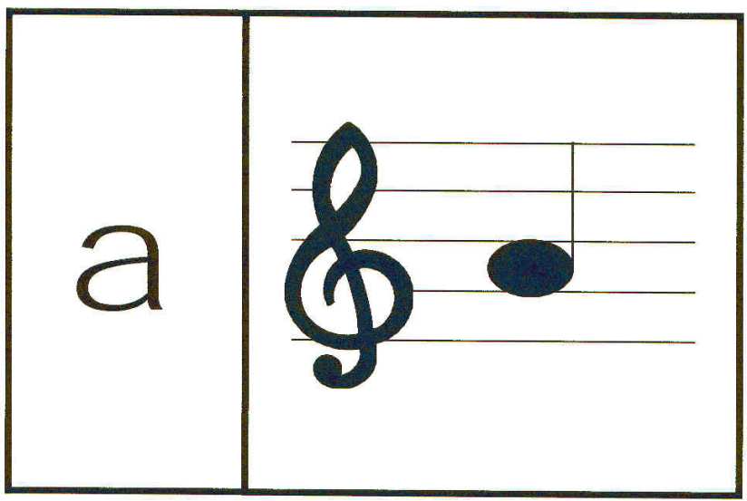
Ля

Slide 8
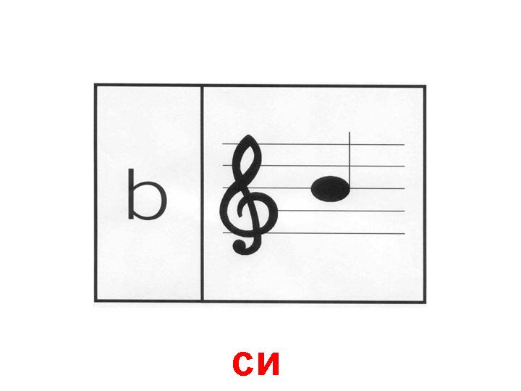
Си

Slide 9
